Slide 1
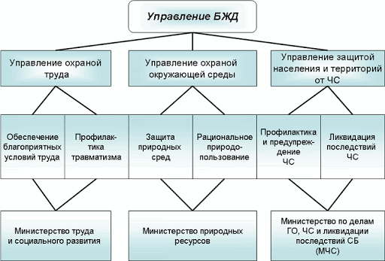
Правовые и организационные основы безопасности жизнедеятельности

Slide 2

Основные законодательные документы
Правовые вопросы безопасности труда обеспечивает Консти­туция РУз страны, которая гарантирует права граждан на труд, от­дых, охрану здоровья, материальное обеспечение в старости, в случае болезни, при полной или частичной нетрудоспособности.
С 1.04.1996 г. был принят «Трудовой кодекс Республики Узбекистан». В 2021 году утвержден обновленный кодекс.
Во многих статьях этого документа отражены вопросы создания безопасных условий труда: режимы труда и отдыха, гарантии и компенсации для трудящихся во вредных условиях, особенности использования труда женщин и молодежи, компенсации в связи с несчастными случаями, контроль и надзор за соблюдением законодательства о труде и ряд других.

Slide 3

Организационные вопросы безопасности труда
Законодательными документами в области безопасности жизнедеятельности являются государственные, отраслевые стандарты и стандарты предприятий, прави­ла и нормы, в которых содержатся различные требования к безопасности труда, экологической безопасности и др.
Государственные стандарты охватывают обширные вопросы деятельности человека и являются основными нормативными документами в указанных областях. Государственные стандар­ты разбиты по классам систем и имеют свои коды.
На основе государственных стандартов разрабатываются отраслевые стандарты и стандарты предприятий, учитывающие отраслевые и местные условия, а также конкретные условия и технологии производства.

Slide 4
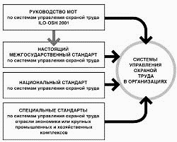
Еще одну группу нормативно-технической документации составляют различные Правила, Положения и Инструкции. Разрабатывают и утверждают эти документы министерства, ведомства, органы Государственного надзора.
Срок действия нормативных документов обычно составляет 5 лет, местных — 3 года. После чего эти документы пересматри­вают и срок действия продлевают на 5 лет или они утрачивают силу вообще.
В настоящее время в Республике Узбекистан приняты следующие законы: «О защите населения и территорий от чрезвычайных ситуаций природного и техногенного характера», «О пожарной безопасности», «О радиационной безопасности населения», «Об использовании атомной энергии».

Slide 5
За состоянием безопасности труда установлен строгий государственный, ведомственный и общественный надзор и контроль. Государственный надзор осуществляют специальные государст­венные органы и инспекции, которые в своей деятельности не зависят от администрации контролирующих предприятий.
Это Прокуратура Республики Узбекистан, горный и промышленный надзор Республики Узбекистан, надзор по ядерной и радиационной безопасности, Государственный энергетический надзор Республики Узбекистан, Госу­дарственный комитет санитарно-эпидемиологического надзора Республики Узбекистан (Госкомсанэпиднадзор Республики Узбекистан), инспекция тру­да при Министерстве труда Республики Узбекистан;
Общий надзор за выполнением рассматриваемых законов возложен на Генерального прокурора Республики Узбекистан и местные органы прокуратуры. Надзор за соблюдением законодательства по безо­пасности труда возложен также на профсоюзы Республики Узбекистан, которые осуществляют контроль за обеспечением безопасности на произ­водстве через техническую инспекцию труда.

Slide 6
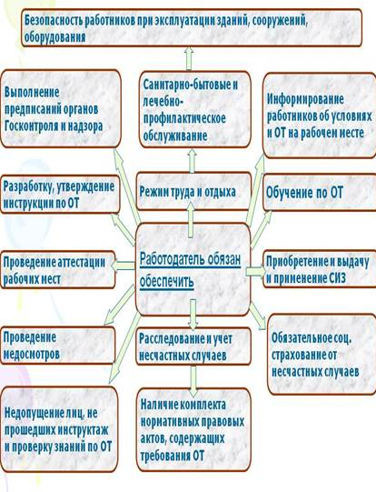
Контроль за состоянием условий труда на предприятиях осуществляют специально созданные службы охраны труда совместно с комитетом профсоюзов.
Контроль за состоянием усло­вий труда заключается в проверке состояния производственных условий для работающих, выявлении отклонений от требований безопасности, законодательства о труде, стандартов, правил и норм охраны труда, постановлений, директивных документов, а также проверке выполнения службами, подразделениями и от­дельными группами своих обязанностей в области охраны труда. Этот контроль осуществляют должностные лица и специалисты, утвержденные приказом по административному подразделению. Ответственность за безопасность труда в целом по предприятию несут директор и главный инженер.

Slide 7
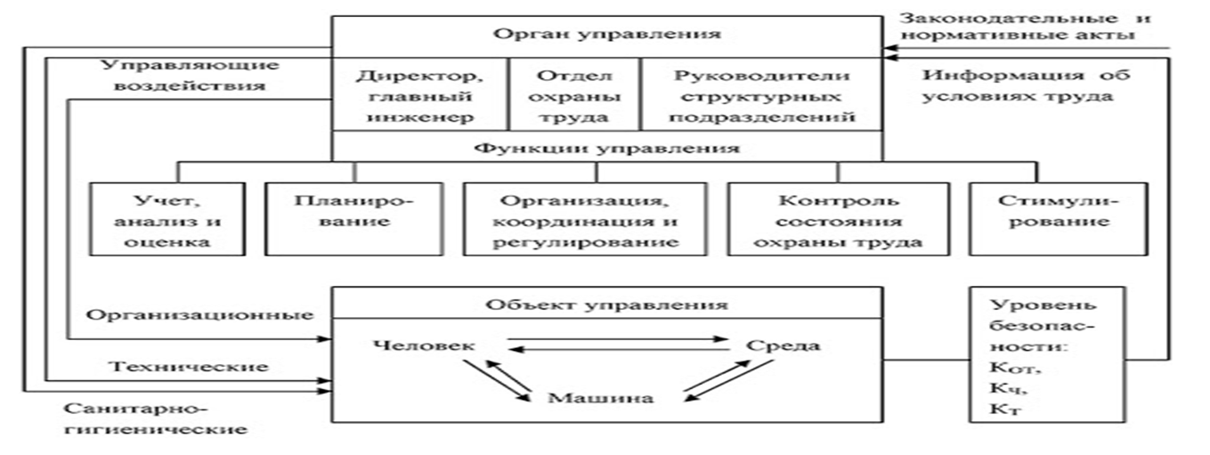

Slide 8
Ведомственные службы охраны труда совместно с комитета­ми профсоюзов разрабатывают инструкции по безопасности труда для различных профессий с учетом специфики работы, а также проводят инструктажи и обучение всех работающих пра­вилам безопасной работы.
Различают следующие виды инструк­тажа: вводный, первичный на рабочем месте, повторный вне­плановый и текущий.
Вводный инструктаж проводят со всеми рабочи­ми и служащими независимо от профессии до приема на работу, а также с командированными и учащимися, прибывшими на практику.
Основные вопросы представлены ниже:
Основные положения законодательства по охране. Правила внутреннего распорядка и режима работы. Порядок продвижения в зоне производства работ и особые условия труда на отдельных участках. Общие требования охраны труда на производстве. Правила электробезопасности. Требования по пожарной безопасности. Порядок получения инструмента, спецодежды, спецобуви, предохранительных приспособлений. Правила производственной санитарии и личной гигиены. Способы оказания первой доврачебной помощи.

Slide 9
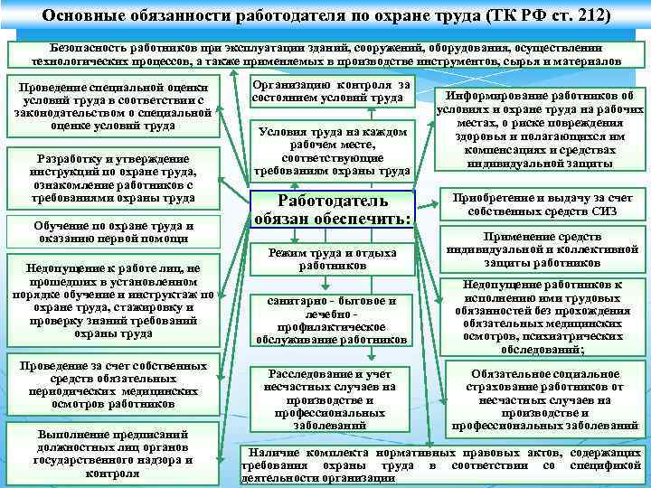

Slide 10
Первичный инструктаж на рабочем месте про­водит непосредственный руководитель работ перед допуском к работе. Этот вид инструктажа должен сопровождаться показом безопасных приемов работ.
Повторный инструктаж на рабочем месте про­водят с работниками независимо от их квалификации, стажа и оплаты работы не реже чем раз в шесть месяцев. Цель этого ин­структажа — восстановить в памяти рабочего инструкции по ох­ране труда, а также разобрать конкретные нарушения из прак­тики предприятия.
Внеплановый инструктаж на рабочем месте проводят в случае изменения правил по охране труда, технологического процесса, нарушения работниками правил техники безопасности, при несчастном случае, при перерывах в работе — для работ, к которым предъявляются дополнительные требова­ния безопасности труда, — более чем на 30 календарных дней, для остальных работ — 60 дней.
Текущий инструктаж проводят для работников, которым оформляют наряд-допуск на определенные виды работ.

Slide 11
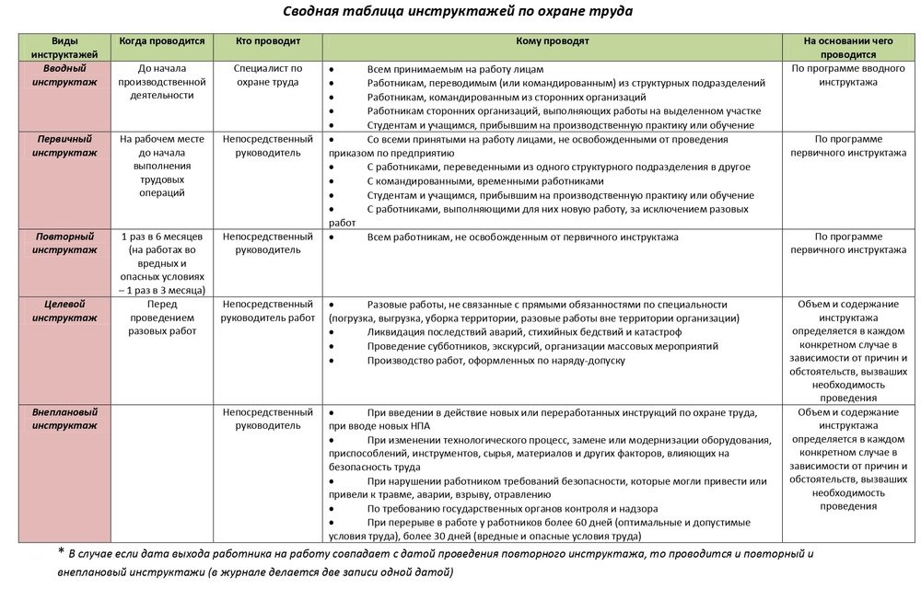

Slide 12
Результаты всех видов инструктажа заносят в специальные журналы. За нарушение всех видов законодательства по безопасности жизнедеятельности предусматривается следующая ответственность:
дисциплинарная, которую накладывает на нарушителя вышестоящее административное лицо (замечание, выговор, перевод на нижеоплачиваемую должность на определен­ный срок или понижение в должности, увольнение);
административная (подвергаются работники административно-управленческого аппарата; выражается в виде пре­дупреждения, общественного порицания или штрафа);
уголовная (за нарушения, повлекшие за собой несчастные случаи или другие тяжелые последствия);
материальная, которую в соответствии с действующим законодательством несет предприятие в целом (штрафы, вы­ платы потерпевшим в результате несчастных случаев и др.) или виновные должностные лица этого предприятия.

Slide 13
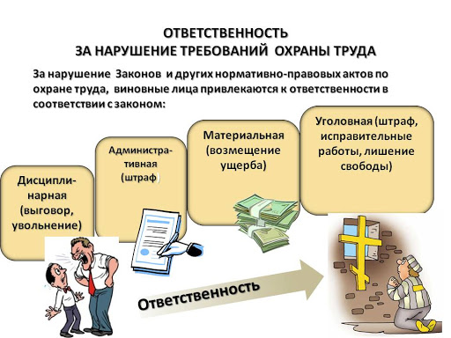

Slide 14
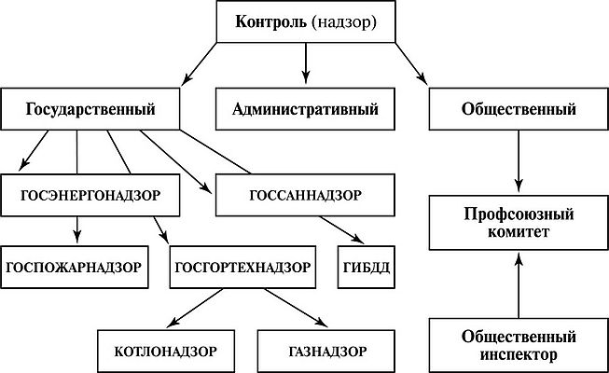
Органы надзора и контроля в области охраны труда
Контроль и надзор за правильной организацией работ по ОТ на предприятиях и стройках связи осуществляют государственные и проф­союзные организации.
Государственные органы надзора:
Государственный горный технический надзор—надзор за соблюдением правил устройства и правильной эксплуатации установок, работающих под давлением, грузоподъемных устройств, газовых установок, за проведением взрывных работ.

Slide 15
Инспекторы котлонадзора обеспечивают регистрацию и выдают разрешение на эксплуатацию грузоподъемных кранов, лифтов, котлов, трубопроводов для пара горячей воды.
Газовая инспекция контролирует сооружения, техническое состояние и обеспечение эксплуатации в соот­ветствии с правилами ТБ газовых установок, приборов и коммуникаций.
Горная инспекция обеспечивает контроль над правильным хране­нием, выдачей и учетом взрывчатых веществ, а также за безопасным проведением взрывных работ.
Государственный энергетический надзор осуществляется государственной инспекцией по энергонадзору (энергосбыт). Органы госэнергонадзора осуществляют надзор за выполнением предприятиями ПУЭ, ПТЭ и ПТБ при эксплуа­тации электроустановок потребителей и правил пользования электрической энергией.

Slide 16
3. Санитарно технический надзор - Главное санитарно-эпидемиологическое управление санэпидемстанции Минздрава Республики осуществляют надзор за проведением сан-гигиенических мероприятий, обеспечивающих пре­дупреждение профессиональных и инфекционных заболеваний, улучшений условий труда быта и отдыха трудящихся, ООС.
4. Пожарный надзор - надзор за соблюдением требований правил пожар­ной безопасности.
Высший надзор за соблюдением законодательств о труде, выпол­нением правил и норм ТБ, производственной санитарии, пожарной безо­пасности, возложен на Генерального прокурора и органы юстиции.
Технический инспектор профсоюза работников связи и областного совета профсоюза имеет право в любое время обследовать предприятие связи для проверки соответствия оборудования машин, механизмов, требований правил техники безопасности, санитарного состояния производственных и вспомогательных помещений, требования санитарных норм, соблюде­ния режимов труда н отдыха, своевременной выдачи спец. одежды, спец. обуви, спец. питания и защитных средств.

Slide 17
На каждом предприятии избирается профком, при нем работает комиссия охраны труда, возглавляемая старшим общественным инспек­тором, который контролирует выполнение коллективного договора, уча­ствует в расследовании несчастных случаев, а также проверке знаний правил техники безопасности.
В цехах и отделах из членов профсоюза выбирается общественный инспектор по охране труда, который контролирует исправность аппаратуры, инстру­ментов, ограждений и блокировок на рабочих местах, работу вычисли­тельных установок и систем отопления, состояние освещения, следит за чистотой и порядком, он контролирует проведение инструктажа на рабочем месте, изучение инструкций по технике безопасности всеми работниками цеха, соблюдение режимов работы времени и порядка, предоставления отпус­ков, выходных дней, обеспечения рабочих защитными средствами.
Обо всех замеченных недостатках общественный инспектор обязан сообщать мастеру или начальнику цеха и вместе с ним разработать мероприятия по устранению этих недостатков.
Все члены комиссии по охране труда участ­вуют в разработке мероприятий по охране труда входящих в коллективный до­говор, который заключается ежегодно между ФЗМК от имени коллекти­ва рабочих и служащих и администрацией предприятия: и устанавливает взаимные обязательства администрации и коллектива и служащих.

Slide 18
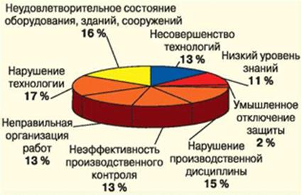
До­говор содержит соглашение об охране труда, состоящий из 3-х разделов:
Мероприятия по предупреждению несчастных случаев.
По предупреждению проф. заболеваний на производстве.
По общему улучшению условий труда.
Они финансируются за счет цеховых и общезаводских накладных расходов, государственных капиталовложений, банковского кредита.
Расходовать средства, выделенные на мероприятия по охране труда на другие цели категорически запрещается. В соглашении указываются сроки и лица ответственные за исполнение. В конце года заслушивается отчет о выполнении мероприятий и освоение средств, выделенных на охрану труда.

Slide 19
Организация работ по охране труда на предприятиях и
организациях связи и контроль за их выполнением
Структурная схема организации работ по охране труда на предприятиях связи, а также ор­ганизации контроля и надзора со стороны государственных и профсоюз­ных органов изображена на рисунке.
Узбекское агентство связи и информатизации планирует мероприя­тия по охране труда и осуществляет контроль над их выполнением.
В производственно - технических управлениях связи (ПТУС) ра­боту по охране труда организуют начальники, главные инженеры и заместители начальников ПТУС.
Начальник предприятия отвечает за организацию охраны труда на предпри­ятии в целом, а главный инженер и заместитель начальника несут полную ответствен­ность за соблюдение законодательства о труде, правил и норм техники безопасности, про­изводственной санитарии, пожарной безопасности в подчиненных им отделах, цехах, участках.
Для контроля за выполнением работ по охране труда назначается инженер по охране труда, подчиняющийся главному инженеру.

Slide 20
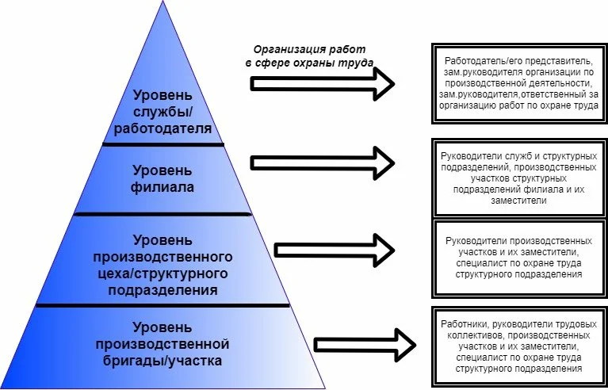

Slide 21
Руководитель обязан знать перечень работ с повышенной опасно­стью, следить за наличием и исправным состоянием защитных средств и предохранительных устройств, за правильной работой вентиляционных установок, освещением рабочих мест, добиваться уменьшения шума и вибраций, организовывать обучение рабочих и служащих безопасным методам работы, проводить периодические проверки знаний правил техники безопасности.
Руководитель обязан также отстранять от работы лиц, не выполняющих правила и нормы техники безопасности, останавливать работу механизмов, если они угрожают жизни и здоровью людей, организовывать оказания пер­вой помощи пострадавшему, участвовать в расследовании несчастных случаев и принимать меры по их предупреждению. В целях усиления контроля за проведением мероприятий, направленных на снижение травматизма и улучшение условий труда на предприятии связи внедряется 3-х ступен­чатый контроль за состоянием охраны труда.

Slide 22
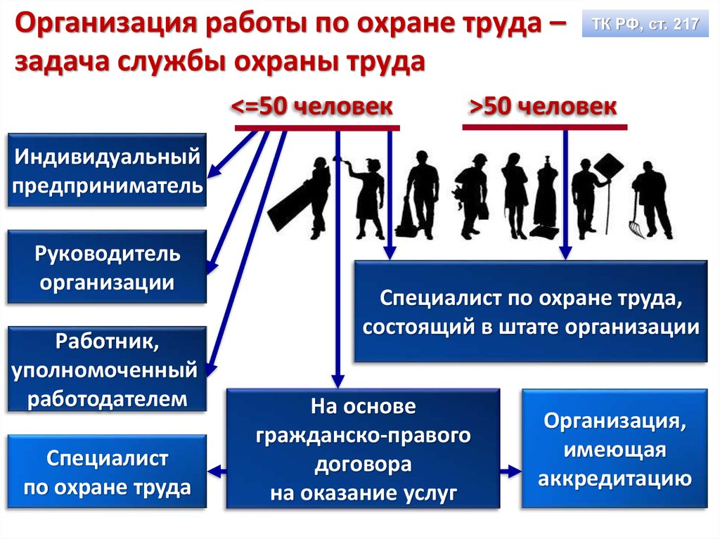

Slide 23
Ежедневно мастер или бригадир вместе с общественным, инспек­тором проверяют состояние рабочих мест, исправность оборудования и защитных приспособлений. При обнаружении недостатков немедленно принимаются меры по их устранению. Если устранить неисправности своими силами невозможно, то нарушения записываются в журнал 3-х ступенчатого контроля.
Еженедельно начальник цеха совместно со старшим обществен­ным инспектором проводят детальную проверку состояния охраны труда в цехе, принимают решения по замечаниям, сделанным мастером, контролиру­ют выполнение мероприятий по устранению недостатков, выявленных при предыдущих проверках. Результаты проверки начальник цеха запи­сывает в тот же журнал.
Ежемесячно главный инженер и инженер по охране труда проверяют состояние охраны труда в целом по предприятию, контролируют устранение недостатков, выявленных на 1 и 2 ступенях проверки.
Результаты проверки оформляются приказом по предприятию.

Slide 24
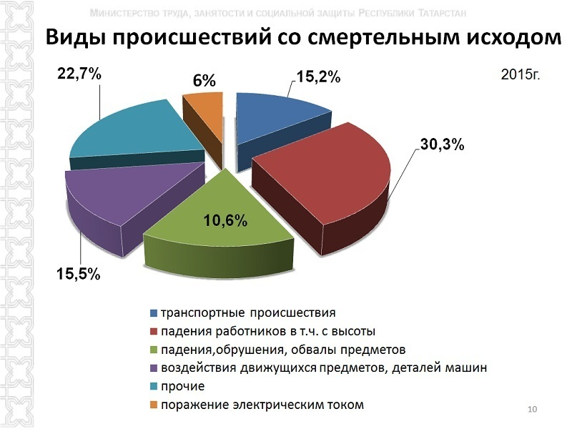

Slide 25
Инженер по охране труда систематически контролирует выполнение правил и норм техники безопасности, производственной санитарии, распоряжений вышестоящих организаций, а также контролирующих органов.
Он проводит вводный инструктаж с вновь принятыми работника­ми, участвует в работе комиссии по проверке знаний техники безопасности и в расследова­нии несчастных случаев на производстве.
Ежегодно предприятия составляют отчеты о выполнении комплексного плана по форме N21-Т и посылают их в вышестоящие хозяй­ственные и профсоюзные организации.
В отчеты включаются сведения о численности работающих в неблагоприятных условиях и тех, для кого они приведены в соответствии.
Отчет содержит данные об объеме выполненных работ по рекон­струкции, капитальному ремонту и выводу из эксплуатации произ­водств, цехов, участков, не удовлетворяющих требованиям правил и норм техники безопасности.
Административно-хозяйственный и инженерно-технический персонал предприятий связи, нарушающий законодательство о труде, правила охраны труда, может быть привлечен к дисциплинарной, административной или уго­ловной ответственности.

Slide 27
РАССЛЕДОВАНИЕ НЕСЧАСТНЫХ СЛУЧАЕВ
Переход на рыночные условия хозяйствования вызвал значитель­ные изменения в практике деятельности предприятий: на многих пред­приятиях изменилась структура управления; в сторону сокращения ряда должностей специалистов, в том числе по охране труда, снизился уровень контро­ля за соблюдением безопасных условий труда государственными орга­нами и надзора, профсоюзами, ведомствами.
Следствием этого явилось значительное увеличение в последние годы производственного травматизма.
Исходя из этого, важное значение как для пострадавших и их семей так и для самих работодателей имеет наличие правовой базы.
Каждый работник в Узбекистане имеет право на возмещение ущерба, причиненного ему повреждением здоровья в связи с работой.
Работодатель обязан своевременно и правильно проводить рассле­дование и учёт несчастных случаев на производстве, а также нести материальную ответственность за ущерб, причи­ненный работникам.

Slide 28
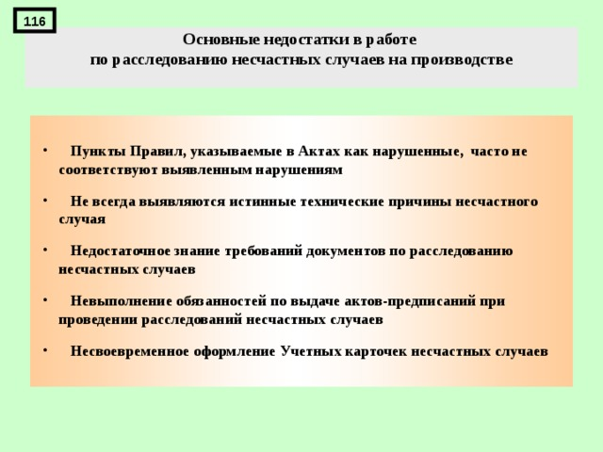

Slide 29
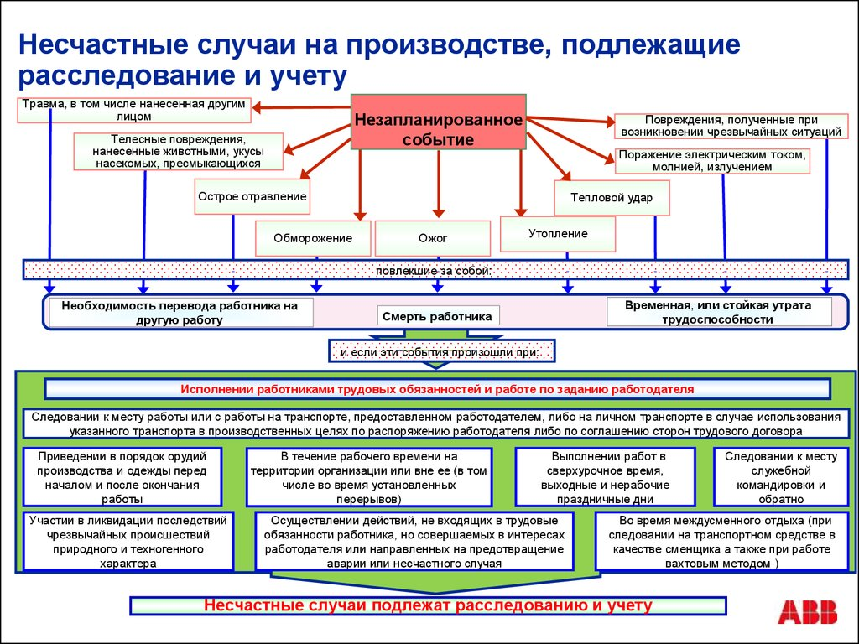

Slide 30
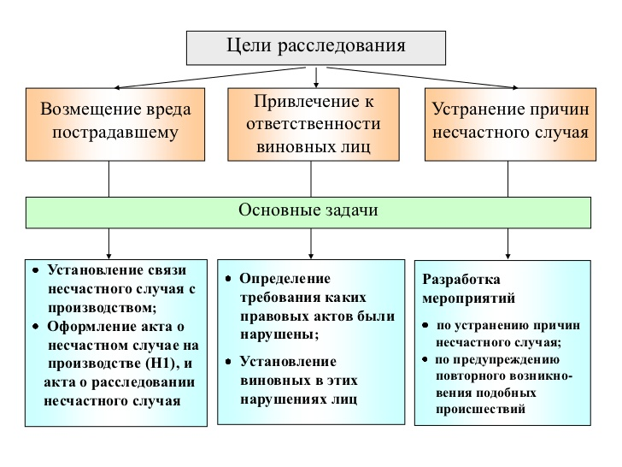

Slide 31
Несчастным случаем является событие, повлекшие за собой получение любой травмы:
механической (колотая, резаная, ушиб и т.п.),
термической (ожог, обморожение, переохлаждение, тепловой удар и т.п.)
электрической
химической
токсичной
психической к др.
в результате которой человек утрачивает свою трудоспособность на кратковременный или длительный период.
Расследованию и учету подлежат несчастные случаи:
- Травмы, отравления, тепловые удары, взрывы, аварии, разрушения зданий, сооружений и конструкций, ожоги, обморожения, утопления, поражения электротоком и молнией, повреждения в результате контакта с животными, насекомыми и пресмыкающимися, а также иные повреждения здоровья при стихийных бедствиях (землятресениях, оползнях, наводнениях, ураганах и др), происшедшие при выполнении трудовых обязанностей (а также в командировках) на территории предприятия и за ее пределами;

Slide 32
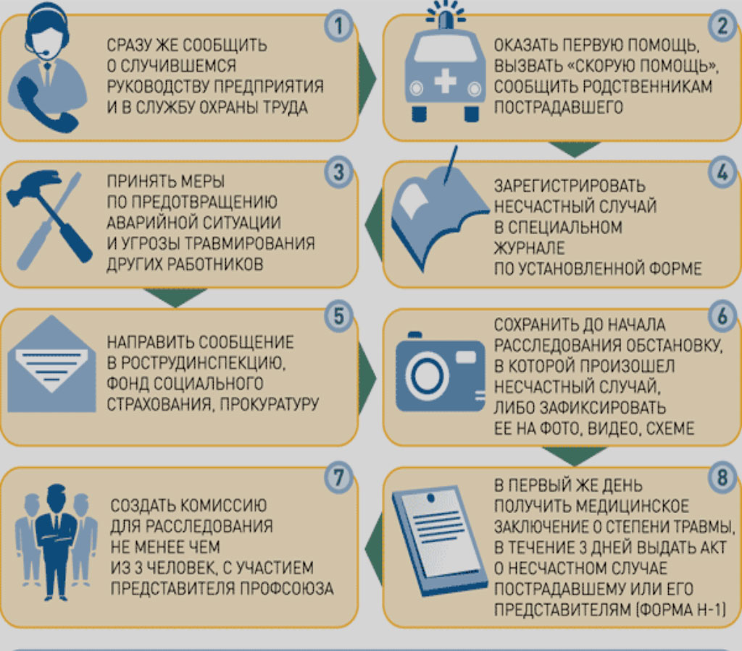

Slide 33
- При совершении каких-либо действий в интересах предприятия, хотя и без поручения работодателя;
- При дорожно-транспортном происшествии, на железнодорожном, воздушном, морском и речном транспорте, электротранспорте;
- В пути на работу или с работы на транспорте предприятия, сторонней организации, предоставившей его согласно договору (заявке);
- В рабочее время на транспорте на личном транспорте при наличии распоряжения работодателя о предоставлении права использования его для служебных поездок;
- В рабочее время на транспорте или по пути следования пешком с работником по заданию работодателя, а также с работником, чья деятельность связана с передвижением между объектами обслуживания;
- При проведении субботника (воскресника) независимо от места проведения, оказания шефской помощи предприятиями;
- В рабочее время нанесение телесных повреждений другим лицом при исполнении трудовых обязанностей;
- На транспортном средстве, территории вахтового поселка или арендного помещения с работником, находящимся на сменном отдыхе (проводник, работник рефрижераторской бригады, шофер-сменщик, работники морских и речных судов, а также с работающими вахтово-экспедиционным методом и др).

Slide 34
Не подлежат расследованию и учету случаи естественной смерти, самоубийства, умышленного повреждения своего здоровья пострадавшим, а также травмы, полученные пострадавшим при совершении им преступления (по заключению судебно-медицинской экспертизы или справки следственных органов и др.).
Несчастный случай на производстве, вызвавший у работника потерю трудоспособности не менее одного дня или необходимость его перевода на другую более легкую работу в соответствии с медицинским заключением оформляется актом формы Н-1.
Работодатель не позднее 3-х суток после окончания расследования обязан выдать пострадавшему или лицу, представляющему его интересы, акт формы Н-1 о несчастном случае, оформленный на государственном или другом приемлемом языке.
Ответственность за правильное и своевременное расследование и учет несчастных случаев на производстве, составление актов формы Н-1, разработку и реализацию мероприятий по устранению причин несчастного случая несет работодатель.

Slide 35
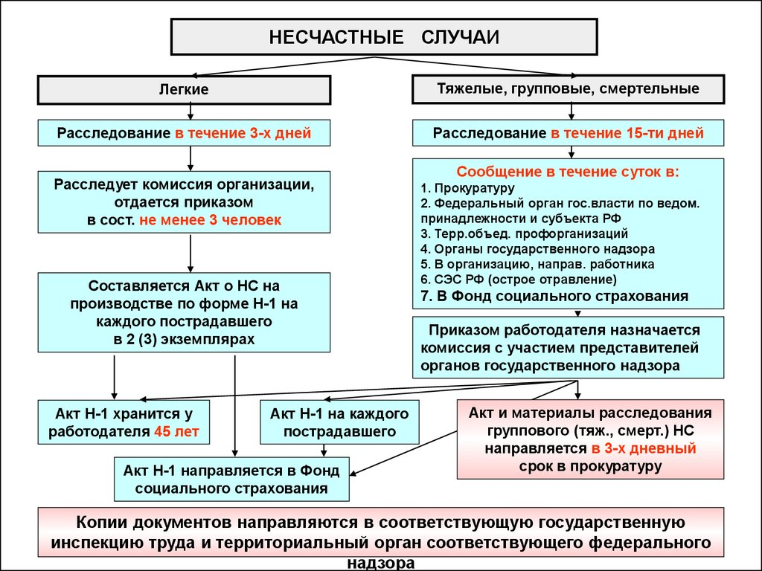

Slide 36
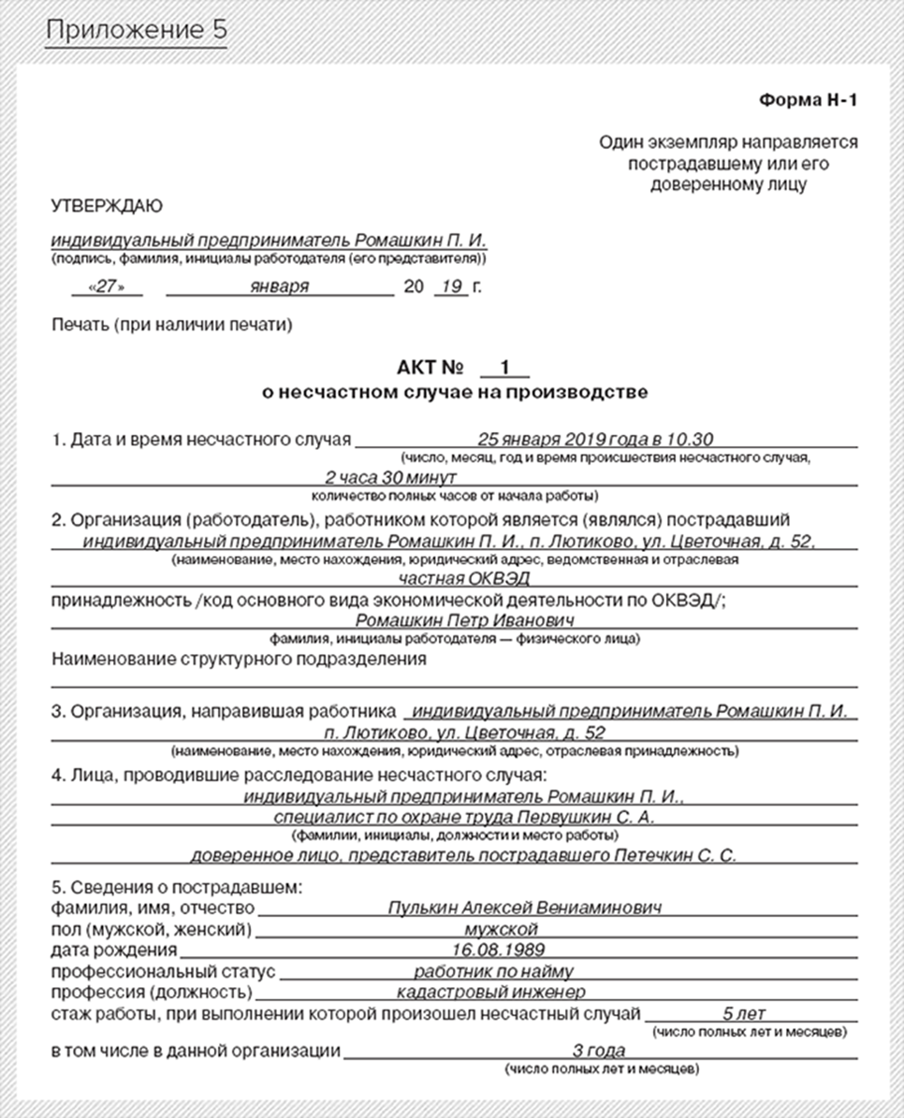

Slide 37
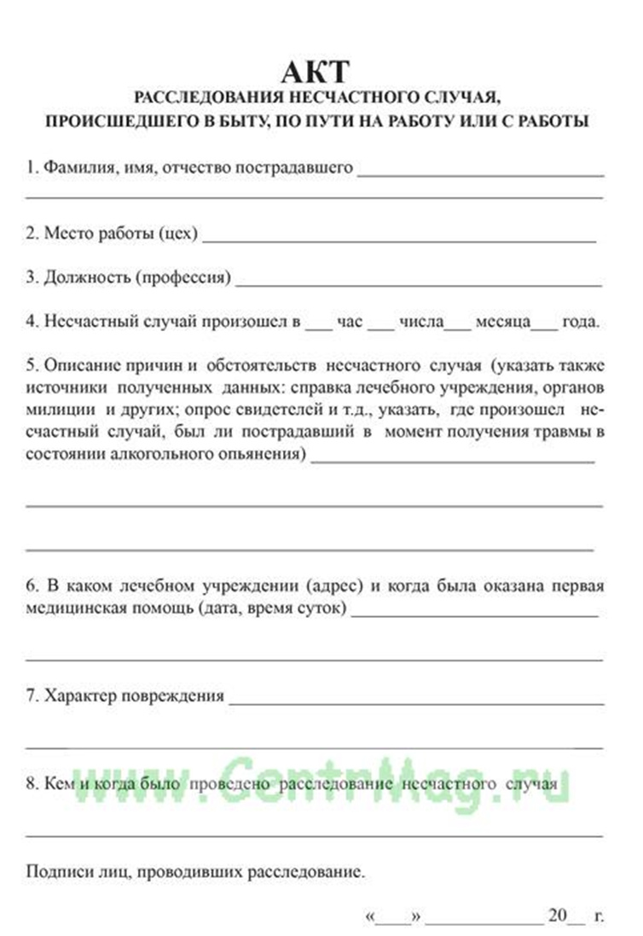

Slide 39
Порядок расследования и учета несчастных случаев
О каждом несчастном случае на производстве пострадавший или очевидец должен немедленно сообщить руководителю подразделения (цеха), а последний должен:
- Срочно оказать первую медицинскую помощь пострадавшему и организовать его доставку в медсанчасть или в другое лечебное учреждение.
- Сохранить до начала работы комиссии по расследованию обстановку на рабочем месте и состояние оборудования таким, каким оно было в момент происшествия (если это не угрожает жизни и здоровью окружающих работников и не приведет к аварии).
- Руководитель предприятия (цеха), где произошел несчастный случай, обязан немедленно сообщить о случившемся работодателю в профсоюзный комитет.
- Медсанчасть (здравпункт, поликлиника) предприятия в течении суток информирует работодателя и профсоюзный комитет о каждом несчастном случае, происшедшем с работниками, обратившимися за помощью, в том числе о несчастных случаях, происшедших с командировочными и работниками посторонних организаций, производящими работы на производственных объектах предприятия.
По приказу работодателя создается комиссия в составе представителей работодателя и профсоюзного комитета или иного представительского органа работников.
Руководитель, непосредственно отвечающий за безопасность труда на производстве, в расследовании не участвует.

Slide 40
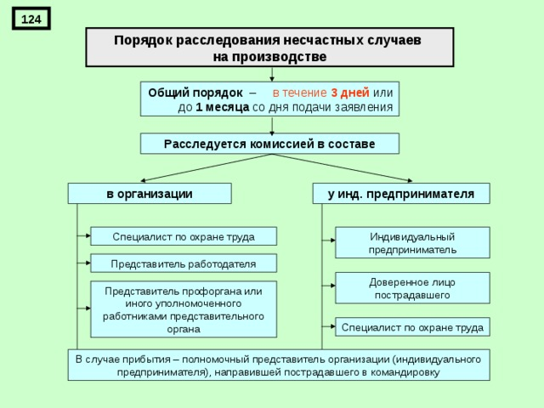

Slide 41
Комиссия должна:
в течении трех суток провести расследование несчастного случая, выявить и опросить очевидцев и лиц, допустивших нарушения правил по охране труда, стандартов безопасности труда, по возможности получить объяснение от пострадавшего.
Составить акт формы Н-1 в трех экземплярах с указанием мер по устранению причин несчастного случая и, подписав, передать работодателю для утверждения.
Работодатель принимает меры по устранению причин возникновения несчастного случая на производстве, в течении трех суток после окончания расследования утверждает акты формы Н-1 и направляет:
пострадавшему или лицу, представляющему его интересы, руководителю службы охраны труда (инженеру, специалисту) предприятия с материалами расследования, государственному техническому инспектору труда.
Несчастные случаи, оформленные актом формы Н-1, учитываются предприятием и регистрируются в журнале.
Несчастный случай, о котором пострадавший или очевидцы не сообщили работодателю в течении рабочего времени или от которого потеря трудоспособности наступила не сразу, расследуется по заявлению пострадавшего или лица, представляющего его интересы, а также по требованию (главного) государственного технического инспектора труда в срок не более месяца со дня подачи заявления. Вопрос о составлении акта формы Н-1 решается после всесторонней проверки заявления о несчастном случае с учетом всех обстоятельств, показаний очевидцев и других доказательств.

Slide 42
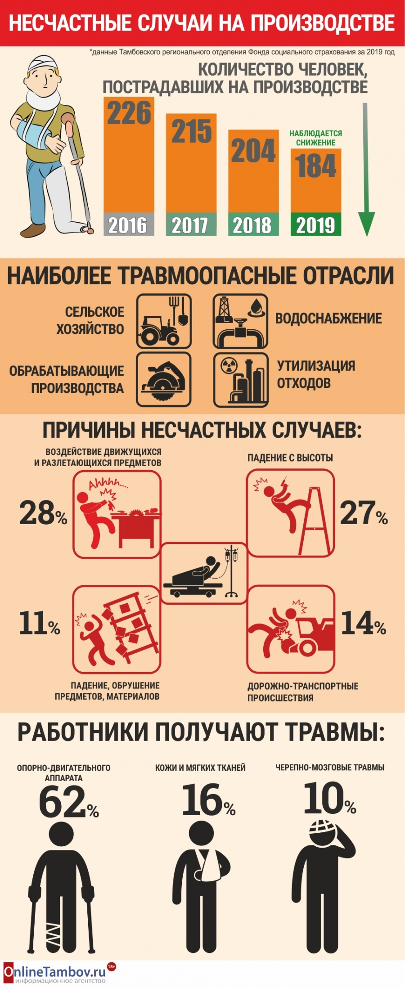

Slide 43
Специальное расследование несчастных случаев
Специальному расследованию подлежат:
1.1. Групповые несчастные случаи, происшедшие одновременно с двумя и более работниками;
1.2. Групповые несчастные случаи со смертельным исходом;
1.3. Несчастные случаи с тяжелым исходом.
Примечание:
Медицинское заключение о степени тяжести повреждения дает лечебное учреждение.
2. О групповом, смертельном и несчастном случае с тяжелым исходом работодатель обязан немедленно сообщить согласно схеме.
2.1.Государственному техническому инспектору труда 2.2. Вышестоящему хозяйственному органу.
2.3.Министерству труда и социальной защиты населения Республики Узбекистан, главному управлению по труду и социальной защите населения области (г. Ташкента) (Абзац в редакции Постановления Кабинета Министров Руз от 06.04.2001 г. № 162)
2.4.В прокуратуру по месту, где произошел несчастный случай.
2.5.В организацию, направившую работника, с которым произошел несчастный случай.
2.6.Министерству труда и социальной защиты населения Республики Узбекистан (Абзац в редакции Постановления КМ Руз от 06.04.2001 г. № 162).

Slide 44
По окончании расследования СОСТАВИТЬ АКТ
Простой несчастный случай – 3 экз.
Первый экземпляр выдают совершеннолетнему пострадавшему или родителям несовершеннолетнего пострадавшего.
Второй – хранится в образовательной организации вместе с материалами расследования в течение 45 лет.
Третий – направляют учредителю вместе с копиями материалов расследования. Направлять копии акта не требуется.
Групповой, тяжелый или со смертельным исходом – 2 экз.
Первый экземпляр хранится у учредителя вместе с материалами расследования. Второй – хранится в министерстве организации с копиями материалов расследования в течение 45 лет.
Копии актов надо направить в течение трех дней:
совершеннолетнему пострадавшему или родителям несовершеннолетнего пострадавшего;
органам местного самоуправления;
территориальному органу МВД ;
представительному органу организации – если такой есть в организации.

Slide 46
СХЕМА
Сообщения о несчастном случае на производстве
а. Название предприятия, вышестоящего хозяйственного органа, министерства, корпорации, ассоциации, концерна.
б. Дата, время, место происшествия, выполняемая работа и краткое описание обстоятельств, при которых произошел несчастный случай.
в. Число пострадавших, в том числе погибших.
г. Фамилия, имя, отчество, возраст, профессия, должность подписавшего сообщение.
д. Дата, время отправления сообщения, фамилия, должность лица, подписавшего сообщение.
Расследование несчастного случая, при котором погибло 5 и более человек, проводится комиссией, созданной постановлением Кабинета Министров Руз.
3. Комиссия по специальному расследованию в течении 15 дней расследует несчастный случай, организует проверки состояния охраны труда на предприятии (подразделении, цеха), если необходимо и на других предприятиях отрасли, составляет акт специального расследования и оформляет другие материалы.

Slide 47
Члены комиссии организуют встречи с пострадавшими или членами их семей, при необходимости вносят предложения соответствующим органам или решают на месте вопросы оказания помощи социального характера, разъясняют пострадавшему или членам семьи погибшего их права.
4. (Главный) государственный технический инспектор труда при несогласии с выводами комиссии, проводившей специальное расследование, а также в других случаях, когда он сочтет это необходимым, дает свое заключение.
5. По требованию комиссии по специальному расследованию работодатель обязан:
6.1. Пригласить для участия в расследовании несчастного случая специалистов-экспертов, из которых может создаваться экспертная группа.
6.2. Произвести технические расчеты, лабораторные исследования, испытания и другие работы.
6.3. Выполнить фотоснимки места несчастного случая и представить другие необходимые материалы.
6.4. Предоставить транспорт и средства связи, спецодежду, спец-обувь и другие средства индивидуальной защиты , необходимые для расследования.
6.5. Выделить отдельное оборудованное помещение для работы членов комиссии.
6.6. Обеспечить печатание, размножение в необходимом количестве материалов специального расследования несчастного случая.

Slide 48
7.Материалы специального расследования должны включать:
7.1.Акт специального расследования.
7.2.Акт формы Н-1, составленный на каждого пострадавшего в отдельности.
7.3.Планы, схемы, протокол осмотра и фотоснимки места происшествия несчастного случая.
7.4.Схему места дорожно-транспортного происшествия.
7.5.Протокол опросов, объяснения пострадавшего и очевидцев несчастного случая и других причастных лиц, а также должностных лиц, ответственных за соблюдение требований норм, стандартов, правил по охране труда, распоряжение об образовании экспертной группы и другие.
7.6.Выписки из журналов регистрации о прохождении пострадавшими обучения и инструктирования по технике безопасности.
7.7.Медицинское заключение о характере и тяжести повреждения, причиненного пострадавшему, причинах его смерти.
7.8.Заключение экспертной группы (при необходимости) о причинах несчастного случая, результаты лабораторных и других исследований, экспериментов, анализов и т.п.
7.9.Справку о материальном ущербе в связи с аварией.
7.10.Приказ или постановление об образовании комиссии по специальному расследованию
7.11.Выписки из инструкций, положений, приказов и других актов, устанавливающих нормы безопасности труда и ответственных за это лиц.
7.12.Акт комиссии специального расследования о проверке состояния охраны труда на предприятии (подразделении, цехе).
7.13.В необходимых случаях заключение (главного) государственного технического инспектора труда.

Slide 49
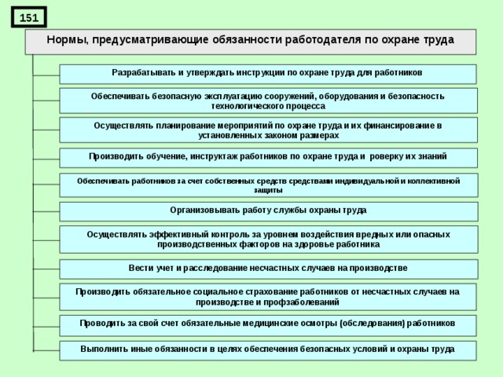

Slide 50
Статьи из трудового кодекса РУз.
В главе XIII. Охрана труда приводятся требования по охране труда:
Статья 211. Требования по охране труда
На всех предприятиях должны быть созданы условия труда, отвечающие требованиям безопасности и гигиены. Создание таких условий составляет обязанность работодателя.
Требования по охране труда устанавливаются настоящим Кодексом, законодательными и иными нормативными актами об охране труда, а также техническими стандартами.
Работодатель несет ответственность за нарушение требований по охране труда.
Далее в статьях указывается, что главной задачей государственной политики в области охраны труда является признание и обеспечение приоритета жизни и здоровья работников по отношению к результатам производст­венной деятельности предприятия. Указывается также, что каж­дый работник имеет право на охрану труда, которую гарантирует государство в лице органов законодательной, исполнительной и судебной власти.
Государственное управление охраной труда за­ключается в реализации основных направлений государственной политики в области охраны труда, разработке законодательных и иных нормативных актов в этой области, а также требований к средствам производства, технологиям и организации труда, га­рантирующим работникам здоровье и безопасные условия труда, также перечислены права и обязанности работников и работодателей по обеспечению охраны труда на предприятиях, рассмотрены вопро­сы обучения и инструктирования работников в области охраны труда, приведены сведения о финансировании указанных меро­приятий и фондах охраны труда.

Slide 51
Статья 212. Обязанности работника по соблюдению норм, правил и инструкций по охране труда.
Работник обязан соблюдать требования норм, правил и инструкций по охране труда, а также распоряжения администрации по безопасному ведению работ, пользоваться полученными средствами индивидуальной защиты, немедленно извещать своего непосредственного руководителя (бригадира, мастера, начальника участка и др.) о любой ситуации, которая создает непосредственную угрозу жизни и здоровью людей, а также о любом несчастном случае, происшедшем в ходе работы или в связи с ней.
Статья 213. Право работника на информацию об охране труда.
При заключении трудового договора и при переводе на другую работу работник должен быть информирован работодателем об условиях труда, в том числе о наличии риска профессиональных и иных заболеваний, полагающихся ему в связи с этим льготах и компенсациях, а также средствах индивидуальной защиты.
Работодатель обязан также информировать работников или их представителей о состоянии охраны труда на конкретных рабочих местах и в производстве.

Slide 52
Статья 214. Медицинский осмотр
Работодатель обязан организовать проведение предварительного при заключении трудового договора и периодических (в процессе работы) медицинских осмотров работников: не достигших восемнадцати лет; мужчин, достигших шестидесяти лет, женщин, достигших пятидесяти пяти лет; инвалидов; занятых на работах с неблагоприятными условиями труда, ночных работах, а также на работах, связанных с движением транспорта; занятых на работах в пищевой промышленности, торговле и других отраслях, непосредственно обслуживающих население; педагогических и других работников общеобразовательных школ, дошкольных и иных учреждений, непосредственно занятых обучением или воспитанием детей.
Перечень работ с неблагоприятными условиями труда и иных работ, при выполнении которых проводятся предварительные и периодические медицинские осмотры, и порядок их проведения устанавливаются Министерством здравоохранения Республики Узбекистан.
Работники, указанные в части первой настоящей статьи, не вправе уклоняться от прохождения медицинских осмотров. При уклонении указанных работников от прохождения осмотров или невыполнении ими рекомендаций, выдаваемых врачебными комиссиями по результатам обследований, работодатель вправе не допускать их к работе.
Не допускается использование труда работников на работах, противопоказанных им по состоянию здоровья.
Работник имеет право потребовать проведения внеочередного медицинского осмотра, если он полагает, что ухудшение состояния его здоровья связано с условиями труда.
Работники не несут расходов в связи с прохождением медицинских осмотров.

Slide 53
Статья 215. Проведение инструктажа и обучения работников по охране труда
На работодателя возлагается обязанность проведения инструктажа работников по технике безопасности, производственной санитарии, противопожарной охране и другим правилам охраны труда, а также осуществления постоянного контроля за соблюдением работниками всех требований по охране труда.
Работодатель обязан обеспечить прохождение работниками обучения по охране труда и проводить проверку их знаний.
Допуск к работе лиц, не прошедших обучение, инструктирование и проверку знаний по охране труда, запрещается.
Статья 216. Средства на мероприятия по охране труда
Для проведения мероприятий по охране труда выделяются в установленном порядке средства и необходимые материалы. Расходование этих средств и материалов на другие цели запрещается. Порядок использования указанных средств и материалов определяется в коллективном договоре, а если он не заключен, - по соглашению между работодателем и профсоюзным комитетом либо иным представительным органом работников.
Трудовые коллективы, их представительные органы контролируют использование средств, предназначенных на охрану труда.

Slide 54
Статья 217. Обеспечение работников молоком, лечебно-профилактическим питанием, газированной соленой водой, средствами индивидуальной защиты и гигиены
Работники, занятые на работах с неблагоприятными условиями труда, обеспечиваются бесплатно по установленным нормам: молоком (другими равноценными пищевыми продуктами); лечебно-профилактическим питанием; газированной соленой водой (работающие в горячих цехах); специальной одеждой, специальной обувью, другими средствами индивидуальной защиты и гигиены.
Перечень таких работ, нормы выдачи, порядок и условия обеспечения устанавливаются коллективными соглашениями, коллективными договорами, а если они не заключены, определяются работодателем по соглашению с представительным органом работников.
Статья 218. Перевод на более легкую или исключающую воздействие неблагоприятных производственных факторов работу по состоянию здоровья
Работников, нуждающихся по состоянию здоровья в предоставлении более легкой или исключающей воздействие неблагоприятных производственных факторов работы, работодатель обязан перевести, с их согласия, на такую работу в соответствии с медицинским заключением временно или без ограничения срока.
При переводе по состоянию здоровья на более легкую или исключающую воздействие неблагоприятных производственных факторов нижеоплачиваемую работу за работниками сохраняется прежний средний месячный заработок в течение двух недель со дня перевода.
Работникам, временно переведенным на другую нижеоплачиваемую работу в связи с заболеванием туберкулезом или профессиональным заболеванием, выдается на время перевода, но не более чем за два месяца, пособие по больничному листку в таком размере, чтобы вместе с заработком по новой работе оно не превышало полного фактического заработка по прежней работе. Если другая работа не была предоставлена работодателем в срок, указанный в больничном листке, то за пропущенные вследствие этого дни пособие выплачивается на общих основаниях.

Slide 55
Работникам, временно переведенным на нижеоплачиваемую работу в связи с увечьем или иным повреждением здоровья, связанным с работой, работодатель, ответственный за повреждение здоровья, выплачивает разницу между прежним заработком и заработком по новой работе. Такая разница выплачивается до восстановления трудоспособности или установления инвалидности.
Законодательством могут предусматриваться и другие случаи сохранения прежнего среднего месячного заработка или выплаты пособия по государственному социальному страхованию при переводе по состоянию здоровья на более легкую или исключающую воздействие неблагоприятных производственных факторов нижеоплачиваемую работу.
Статья 219. Право работника отказаться от выполнения работы, создающей угрозу его жизни или здоровью
Работник немедленно извещает работодателя о возникновении в процессе работы обстоятельств, угрожающих его жизни или здоровью. При подтверждении этих обстоятельств органами, осуществляющими надзор и контроль за соблюдением охраны труда, работодатель принимает меры по их устранению. Если необходимые меры не были приняты, работник вправе отказаться от выполнения соответствующей работы до устранения обстоятельств, угрожающих его жизни или здоровью. На этот период за работником сохраняется его средний заработок.

Slide 56
Статья 220. Дополнительные меры по охране труда инвалидов
Работодатель обязан принимать на работу инвалидов, направленных местным органом по труду в порядке трудоустройства на рабочие места в счет установленного минимального количества рабочих мест. (В редакции Закона N 681-I от 29.08.98 г.)
Рекомендации ВТЭК о режиме неполного рабочего времени, снижении нагрузки и других условиях труда инвалидов обязательны для исполнения работодателем.
Инвалидам I и II групп устанавливается сокращенная продолжительность рабочего времени не более тридцати шести часов в неделю без уменьшения оплаты труда.
Инвалидам I и II групп предоставляется ежегодный основной удлиненный отпуск продолжительностью не менее тридцати календарных дней.
Привлечение инвалидов к работе в ночное время, а также сверхурочным работам и работе в выходные дни, допускается только, с их согласия, при условии, что такие работы не запрещены им медицинскими рекомендациями.

Slide 57
Статья 221. Оказание первой медицинской помощи работникам и их перевозка в лечебно-профилактические учреждения
Работодатель обязан принять меры, направленные на оказание первой медицинской помощи работникам, заболевшим на месте работы.
Перевозка в лечебно-профилактические учреждения работников, заболевших на месте работы, в необходимых случаях производится за счет работодателя.
Статья 222. Учет и расследование несчастных случаев на производстве
Работодатель обязан своевременно проводить расследование и учет несчастных случаев на производстве.
По требованию пострадавшего работодатель обязан выдать акт о несчастном случае не позднее трех дней со дня окончания расследования.
Статья 223. Надзор и контроль за состоянием охраны труда
Государственный надзор и контроль за состоянием охраны труда осуществляют государственные органы.
Общественный контроль за соблюдением норм и правил по охране труда осуществляют профессиональные союзы и другие представительные органы работников.

Slide 58
Глава XIV. Дополнительные гарантии и льготы отдельным категориям работников
§ 1. Дополнительные гарантии для женщин и лиц, занятых исполнением семейных обязанностей
Статья 224. Гарантии при приеме на работу беременных женщин и женщин, имеющих детей
Запрещается отказывать женщинам в приеме на работу и снижать им заработную плату по мотивам, связанным с беременностью или наличием детей. При отказе в приеме на работу беременной женщине или женщине, имеющей ребенка в возрасте до трех лет, работодатель обязан сообщить им причины отказа в письменной форме. Отказ в приеме на работу указанных лиц может быть обжалован в суд.
Статья 225. Работы, на которых запрещается применение труда женщин
Запрещается применение труда женщин на работах с неблагоприятными условиями труда, а также на подземных работах, кроме некоторых подземных работ (нефизических работ или работ по санитарному и бытовому обслуживанию) .
Запрещается подъем и перемещение женщинами тяжестей, превышающих предельно допустимые для них нормы.
Список работ с неблагоприятными условиями труда, на которых запрещается применение труда женщин, и предельно допустимые нормы нагрузок для женщин при подъеме и перемещении ими тяжестей устанавливаются Министерством труда Республики Узбекистан и Министерством здравоохранения Республики Узбекистан по консультации с Советом профсоюзов Узбекистана и представителями работодателей.

Slide 59
Статья 226. Перевод беременных женщин на более легкую или исключающую воздействие неблагоприятных производственных
факторов работу
Беременным женщинам в соответствии с медицинским заключением снижаются нормы выработки, нормы обслуживания или они переводятся на более легкую либо исключающую воздействие неблагоприятных производственных факторов работу с сохранением среднего месячного заработка по прежней работе.
До решения вопроса о предоставлении женщине более легкой или исключающей воздействие неблагоприятных производственных факторов работы она подлежит освобождению от работы с сохранением среднего месячного заработка за все пропущенные вследствие этого рабочие дни.
Статья 227. Перевод на более легкую или исключающую воздействие неблагоприятных производственных факторов работу женщин, имеющих детей в возрасте до двух лет
Женщины, имеющие детей в возрасте до двух лет, в случае невозможности выполнения прежней работы переводятся на более легкую или исключающую воздействие неблагоприятных производственных факторов работу с сохранением среднего месячного заработка по прежней работе до достижения ребенком возраста двух лет.

Slide 60
Статья 228. Ограничение труда женщин на ночных, сверхурочных работах, работах в выходные дни и направления их в командировку
Не допускается привлечение к работам в ночное время, к сверхурочным работам, работам в выходные дни и направление в командировку беременных женщин и женщин, имеющих детей в возрасте до четырнадцати лет (детей-инвалидов - до шестнадцати лет), без их согласия. При этом привлечение к ночным работам беременных женщин и женщин, имеющих детей до трех лет, допускается при наличии медицинского заключения, подтверждающего, что такая работа не угрожает здоровью матери и ребенка.
Статья 229. Установление неполного рабочего времени для женщин и лиц, занятых исполнением семейных обязанностей
По просьбе беременной женщины, женщины, имеющей ребенка в возрасте до четырнадцати лет (ребенка-инвалида - до шестнадцати лет), в том числе находящегося на ее попечении, или лица, осуществляющего уход за больным членом семьи в соответствии с медицинским заключением, работодатель обязан устанавливать им неполный рабочий день или неполную рабочую неделю (статья 119).
Статья 230. Дополнительный выходной день
Одному из родителей (опекуну, попечителю), воспитывающему ребенка-инвалида до исполнения ему шестнадцати лет, предоставляется один дополнительный выходной день в месяц с оплатой его в размере дневного заработка за счет средств государственного социального страхования.

Slide 61
Статья 231. Льготы женщинам при установлении очередности предоставления ежегодных отпусков
Беременным женщинам и женщинам, родившим ребенка, ежегодные отпуска предоставляются, по их желанию, соответственно перед отпуском по беременности и родам или после него либо после отпуска по уходу за ребенком.
Одиноким родителям (вдовам, вдовцам, разведенным, одиноким матерям) и женам военнослужащих срочной службы, воспитывающим одного и более детей в возрасте до четырнадцати лет (ребенка-инвалида – до шестнадцати лет), ежегодные отпуска, по их желанию, предоставляются в летнее время или в другое удобное для них время (статья 144).
Статья 232. Дополнительные отпуска женщинам, имеющим детей в возрасте до двенадцати лет или ребенка-инвалида в возрасте
до шестнадцати лет
Женщинам, имеющим двух и более детей в возрасте до двенадцати лет или ребенка-инвалида в возрасте до шестнадцати лет предоставляется ежегодно дополнительный оплачиваемый отпуск продолжительностью не менее трех рабочих дней.
Женщинам, имеющим двух и более детей в возрасте до двенадцати лет или ребенка-инвалида в возрасте до шестнадцати лет, предоставляется, по их желанию, ежегодно отпуск без сохранения заработной платы продолжительностью не менее четырнадцати календарных дней. Этот отпуск может быть присоединен к ежегодному отпуску или использован отдельно (полностью либо по частям) в период, устанавливаемый по соглашению с работодателем.

Slide 62
Статья 234. Отпуска по уходу за ребенком в возрасте до двух и до трех лет
По окончании отпуска по беременности и родам по желанию женщины ей предоставляется отпуск по уходу за ребенком до достижения им возраста двух лет с выплатой за этот период пособия в порядке, устанавливаемом законодательством.
Женщине, по ее желанию, предоставляется также дополнительный отпуск без сохранения заработной платы по уходу за ребенком до достижения им возраста трех лет.
Отпуска по уходу за ребенком могут быть использованы полностью или по частям также отцом ребенка, бабушкой, дедом или другим родственником, фактически осуществляющим уход за ребенком.
По желанию женщины или лиц, указанных в части третьей настоящей статьи, во время нахождения в отпуске по уходу за ребенком они могут работать на условиях неполного рабочего времени или по соглашению с работодателем на дому. При этом за ними сохраняется право на получение пособия (часть первая настоящей статьи).
В период отпусков по уходу за ребенком за женщиной сохраняется место работы (должность). Эти отпуска засчитываются в трудовой стаж, в том числе и в стаж работы по специальности.
В стаж работы, дающий право на последующий ежегодный оплачиваемый отпуск, время отпусков по уходу за ребенком не засчитывается, если иное не предусмотрено в коллективном договоре, а также в ином локальном акте предприятия либо в трудовом договоре.

Slide 63
Статья 233. Отпуска по беременности и родам
Женщинам предоставляются отпуска по беременности и родам продолжительностью семьдесят календарных дней до родов и пятьдесят шесть (в случае осложненных родов или при рождении двух или более детей - семьдесят) календарных дней после родов с выплатой пособия по государственному социальному страхованию. Отпуск по беременности и родам исчисляется суммарно и предоставляется женщине полностью, независимо от числа дней, фактически использованных до родов.
Статья 235. Отпуска лицам, усыновившим новорожденных детей или установившим опеку над детьми
Лицам, усыновившим новорожденных детей непосредственно из родильного дома или установившим опеку над ними, предоставляется отпуск за период со дня усыновления (установления опеки) и до истечения пятидесяти шести (при усыновлении (установлении опеки) двух и более новорожденных детей - семидесяти) календарных дней со дня рождения ребенка с выплатой за этот период пособия по государственному социальному страхованию и, по их желанию, дополнительные отпуска по уходу за ребенком до достижения им возраста трех лет (статья 234).

Slide 64
Статья 236. Перерывы для кормления ребенка
Женщинам, имеющим детей в возрасте до двух лет, предоставляются помимо перерыва для отдыха и питания дополнительные перерывы для кормления ребенка. Эти перерывы предоставляются не реже чем через три часа продолжительностью не менее тридцати минут каждый. При наличии двух или более детей в возрасте до двух лет продолжительность перерыва устанавливается не менее часа.
Перерывы для кормления ребенка включаются в рабочее время и оплачиваются по среднему месячному заработку.
По желанию женщины, имеющей ребенка, перерывы для кормления ребенка могут быть присоединены к перерыву для отдыха и питания либо в суммированном виде перенесены как на начало, так и на конец рабочего дня (рабочей смены) с соответствующим его (ее) сокращением.
Конкретная продолжительность этих перерывов и порядок их предоставления устанавливаются в коллективном договоре, а если он не заключен, - по соглашению между работодателем и профсоюзным комитетом либо иным представительным органом работников.

Slide 65
Статья 237. Гарантии для беременных женщин и женщин, имеющих детей, при прекращении трудового договора
Прекращение трудового договора с беременными женщинами и женщинами, имеющими детей в возрасте до трех лет, по инициативе работодателя не допускается, кроме случаев полной ликвидации предприятия, когда прекращение трудового договора допускается с обязательным трудоустройством. Трудоустройство указанных женщин производится правопреемником ликвидируемого предприятия, а при отсутствии правопреемников обязательное оказание им помощи в подборе подходящей работы и трудоустройстве осуществляется местным органом по труду с обеспечением в период трудоустройства соответствующих социальных выплат, установленных законодательством.
Обязательное трудоустройство женщин, указанных в части первой настоящей статьи, осуществляется работодателем также и в случаях прекращения трудового договора в связи с истечением его срока. На период трудоустройства за ними сохраняется заработная плата, но не свыше трех месяцев со дня окончания срочного трудового договора.

Slide 66
Статья 238. Гарантии и льготы лицам, воспитывающим
детей без матери
Гарантии и льготы, предоставляемые женщинам в связи с материнством (ограничение ночного труда и сверхурочных работ, привлечения к работам в выходные дни и направления в командировки, а также предоставление дополнительных отпусков, установление льготных режимов труда и другие гарантии и льготы, установленные законодательными и иными нормативными актами о труде), распространяются на отцов, воспитывающих детей без матери (в случае ее смерти, лишения родительских прав, длительного пребывания в лечебном учреждении и в других случаях отсутствия материнской заботы о детях), а также на опекунов (попечителей) несовершеннолетних.
Указанные в части первой настоящей статьи гарантии и льготы предоставляются также бабушке, деду или другим родственникам, фактически воспитывающим детей, лишенных родительского попечения.

